Slide 1

第二章 一元二次方程
应用一元二次方程
第1课时
WWW.PPT818.COM

Slide 2



1
课堂讲解
规则图形的应用
不规则图形的应用
2
课时流程
逐点
导讲练
课堂小结
作业提升

Slide 3

很多实际问题可以通过一元二次方程建模来解决，前面我们已经学习了利用一元二次方程解决传播、增长率、营销问题等，本节课我们继续学习利用一元二次方程解决几何相关问题.

Slide 4

知1－讲
1
知识点
规则图形的应用
例1 等腰梯形的面积为160cm²,上底比高多4cm,
下底比上底多16cm，求这个梯形的高.
导引： 本题可设高为x cm，上底和下底都可以用含
x的代数式表示出来.然后利用梯形的面积 公
式来建立方程求解.
解： 设这个梯形的高为 x cm,则上底为（x+4）cm,
下底为(x+20)cm.

Slide 5
知1－讲
根据题意得
整理，得
解得 x₁=8 , x₂=－20 ( 不合题意，舍去 )
答：这个梯形的高为8cm.

Slide 6

知1－讲
归 纳
利用一元二次方程解决规则图形问题时，一般要熟悉几何图形的面积公式、周长公式或体积公式，然后利用公式进行建模并解决相关问题.

Slide 7
知1－练
1
某校准备修建一个面积为180平方米的矩形活动场地，它的长比宽多11米，设场地的宽为x米，则可列方程为( )
A．x(x－11)＝180 B．2x＋2(x－11)＝180
C．x(x＋11)＝180 D．2x＋2(x＋11)＝180

Slide 8
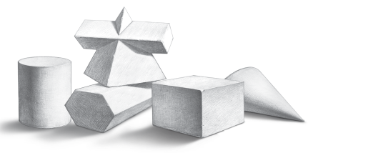

知2－讲
2
知识点
不规则图形的应用
例2
如图，要设计一本书的封面，封面长27 cm，宽21 cm，正中央是一个与整个封面长宽比例相同的矩形．如果要使四周的彩色边衬所
占面积是封面面积的四分之—，
上、下边衬等宽，左、右边衬等
宽，应如何设计四周边衬的宽度
(结果保留小数点后一位)?

Slide 9
知2－讲
分析：封面的长宽之比是27∶21＝9∶7，中央的矩
形的长宽之比也应是9∶7.设中央的矩形的长
和宽分别是9a cm和7a cm，由此得上、下边
衬与左、右边衬的宽度之比是
＝9(3－a)∶7(3－a)
＝9∶7.

Slide 10
知2－讲
解：
设上下边衬的宽为9x cm,左右边衬的宽
为7x cm,依题意得
∴上、下边衬的宽均为 1.8 cm ，左、右边衬的宽均为 1.4 cm

Slide 11
知2－讲
思考：如果换一种设未知数的方法，是否可以更简单
地解决上面的问题？请你试一试．
解： 设正中央的矩形两边长分别为9x cm，7x cm.
依题意得
解得
故上下边衬的宽度为：
左右边衬的宽度为：

Slide 12
知2－讲
归 纳
在列一元二次方程解应用题时，由于所得的根一般有两个，但一般情况下只有一个根符合实际问题的要求，所以解方程后一定要检验看哪个根是符合实际问题的解.

Slide 13
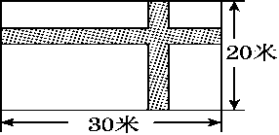
知2－练
1
如图，在宽为20米，长为30米的矩形地面上修建两条同样宽的道路，余下部分作为耕地，若耕地面积需要551平方米，则修建的路宽应为( )
A．1米
B．1.5米
C．2米
D．2.5米

Slide 14
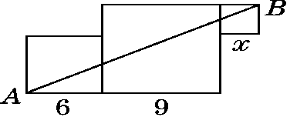
知2－练
2
如图是由三个边长分别为6，9和x的正方形所组成的图形，若直线AB将它分成面积相等的两部分，则x的值是( )
A．1或9
B．3或5
C．4或6
D．3或6

Slide 15

求解面积问题的方法：
1. 规则图形，套用面积公式列方程
2. 不规则图形，采用割补的办法，使其成为规则图形，根据面积间的和、差关系求解

